Slide 1
Етикетні форми звертання в українській культурі

Slide 2
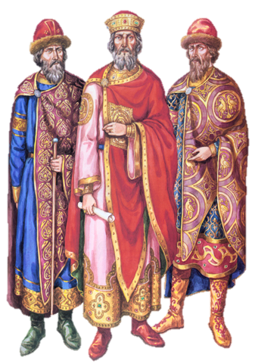
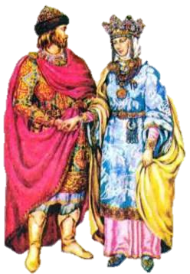
КНЯЖЕ
КНЯЗЮ
ДРУЖИНО
ЛЮДІЄ

Slide 3
Дуже уболіваю я, княже Святославе, що не береш мене з собою, бо там я ані сил, ані самого життя не пошкодував би для себе.
(С.Скляренко “Святослав”)

Slide 4
братці
братики
братія
діти мої
братове
батьку

Slide 5
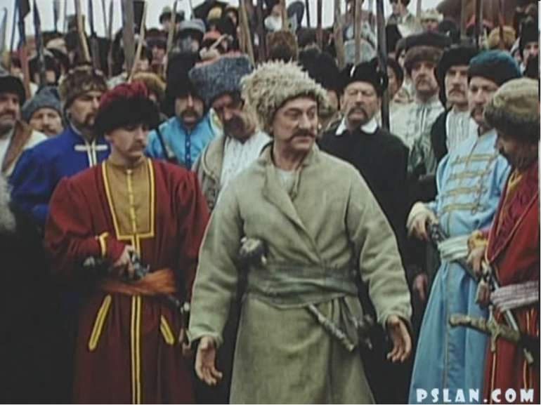
«Слухай, приятелю, не буду я з тобою битись; тепер моя рука на тебе не підніметься».
П.Куліш «Чорна рада»

Slide 6
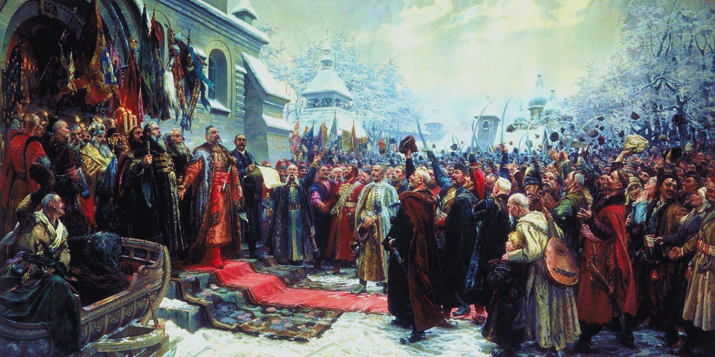
«Ви знаєте, моє товариство миле, мої рідні братчики, із якими достатками прийшов я до вас на Січ».
П.Куліш «Чорна рада»

Slide 7
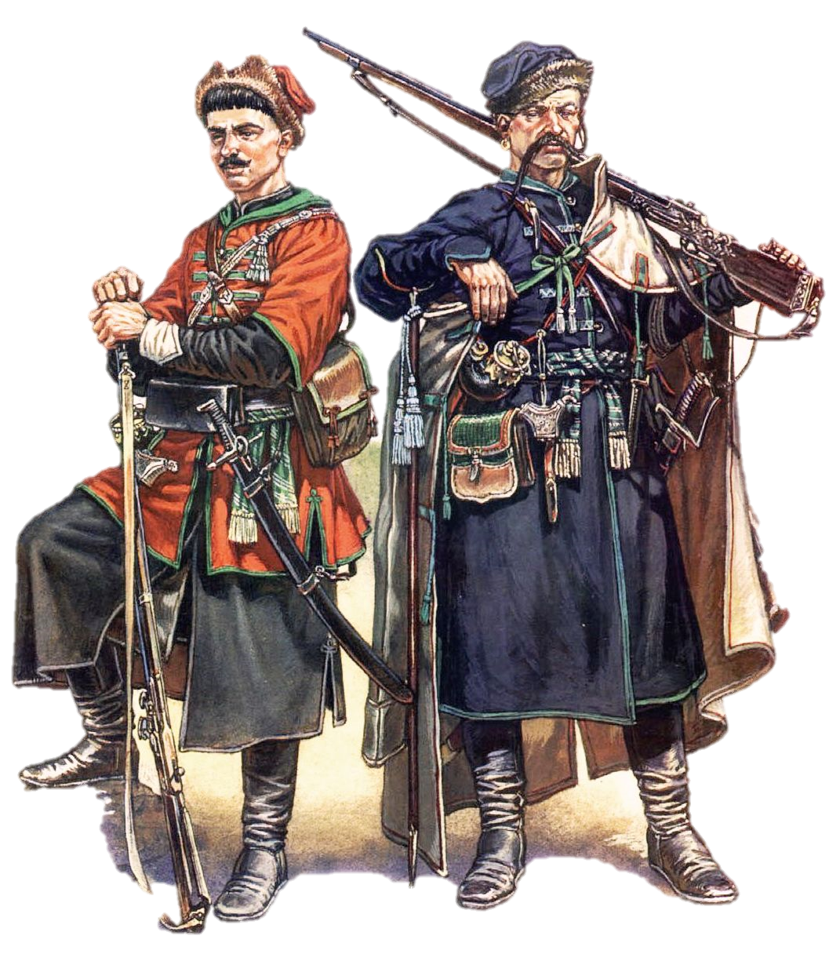
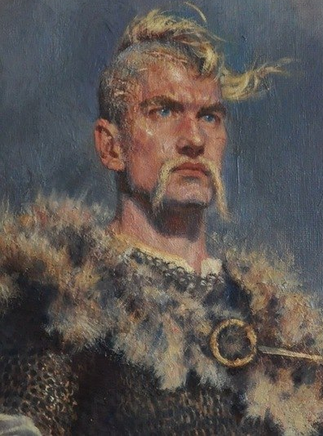
братіє
батько

Slide 8
Ой Богдане, батьку Хмелю,
Славний наш гетьмане!
Встала наша Україна
На вражого пана.

Slide 9
Ой я вас прошу, три товариші.
Перший товариш – ясний місячик,
Вихвалюється другий товариш,
Другий товариш – світлеє сонечко…

Slide 10
ТОВАРИШ
ТОВАР-
-ІШ

Slide 11
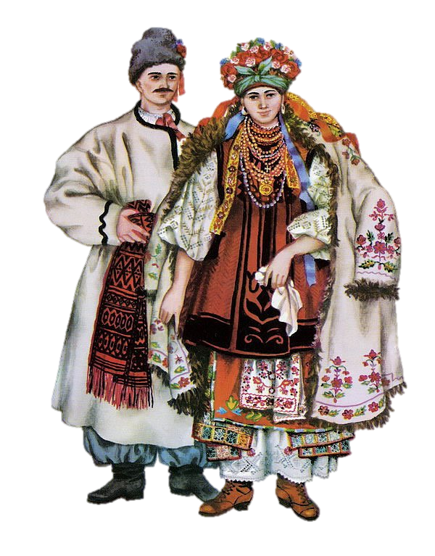
ПАНОВЕ
ПАНІ
ПАНЕ
ДОБРОДІЙКО
ДОБРОДІЮ

Slide 12
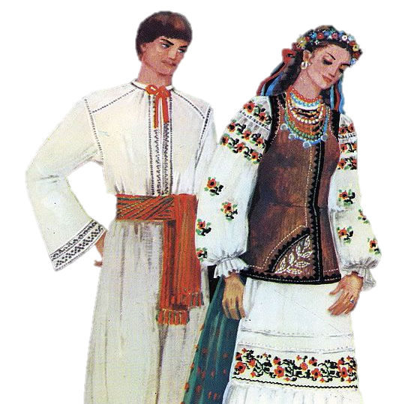
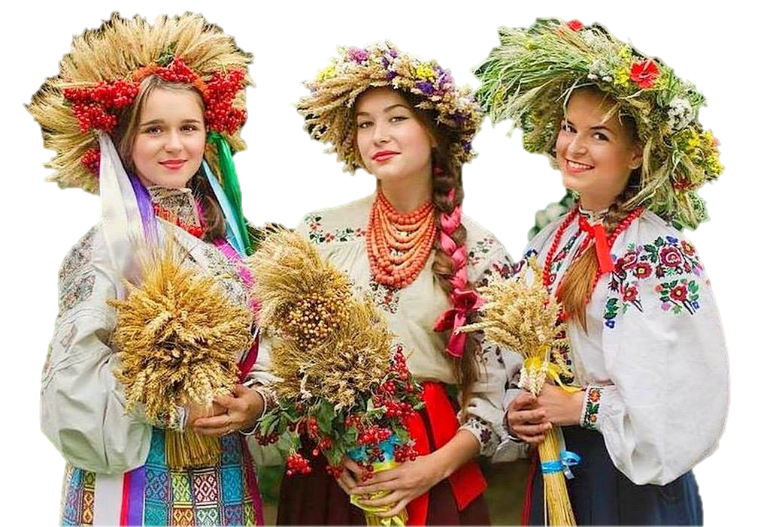
ЗІРОНЬКО
СЕРДЕНЬКО
ЛЕБЕДОНЬКО
ГОРЛИЧКО
ЛЮБОНЬКО
ЧОРНОБРИВА
МОЯ КВІТОЧКО
БЕРІЗОНЬКО
ЗОРЕ МОЯ
ЗІРНИЧЕНЬКО

Slide 13
Дякую за увагу

